Slide 1
Congruente figuren
M
A
T
R
I
X
S
2
W
I
K
U
N
D
E
M20
© André Snijers

Slide 2
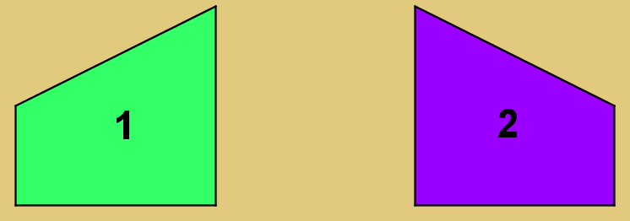
Congruente figuren
M20
Congruente figuren
Aanschouwelijke voorstelling
Figuren die precies op elkaar passen, zijn congruente figuren.
Definitie
Congruente figuren zijn figuren die door een spiegeling, een verschuiving, een draaiing (of een samenstelling ervan) op elkaar kunnen worden afgebeeld.
Congruente figuren hebben dezelfde vorm en dezelfde grootte.
figuur 1 figuur 2
figuur 1 figuur 2 lees je als:
figuur 1 is congruent met figuur 2.

Slide 3
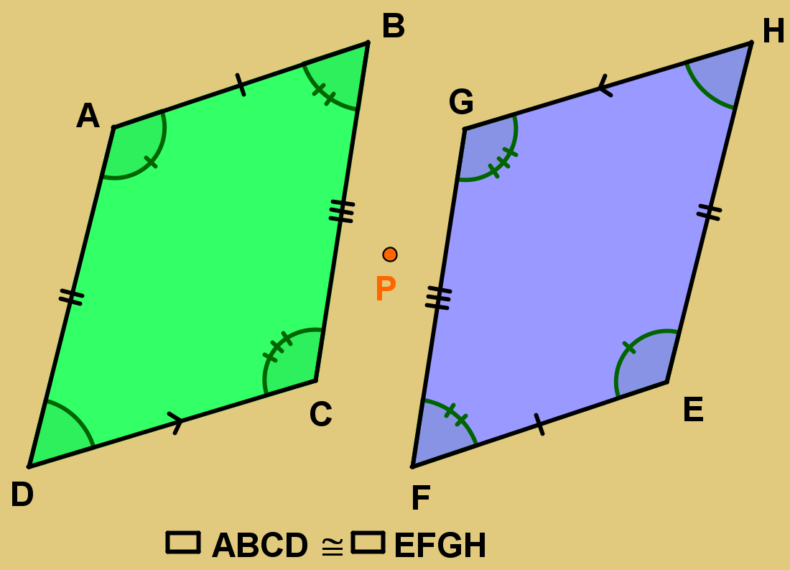
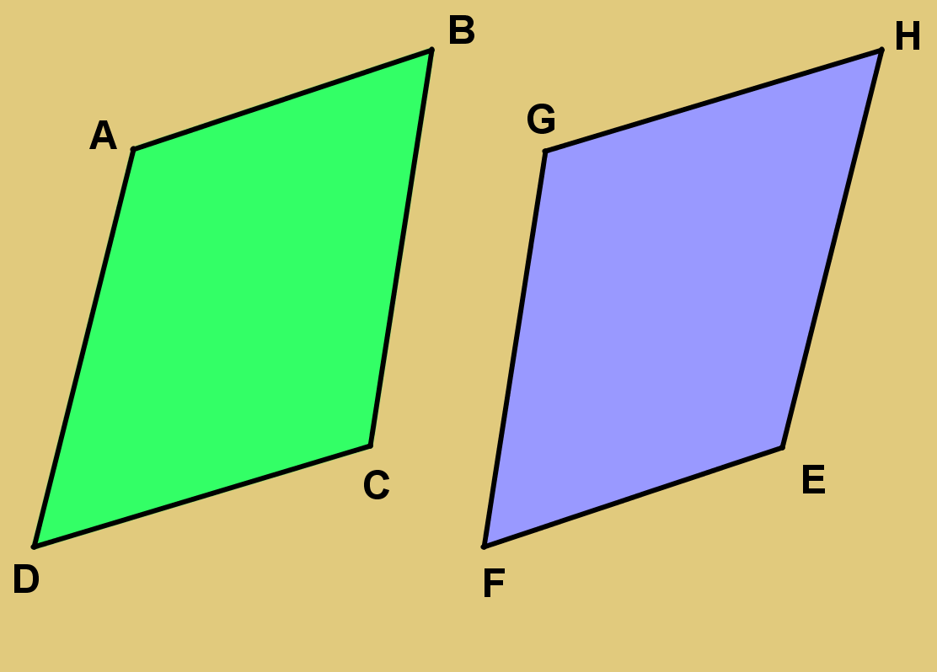
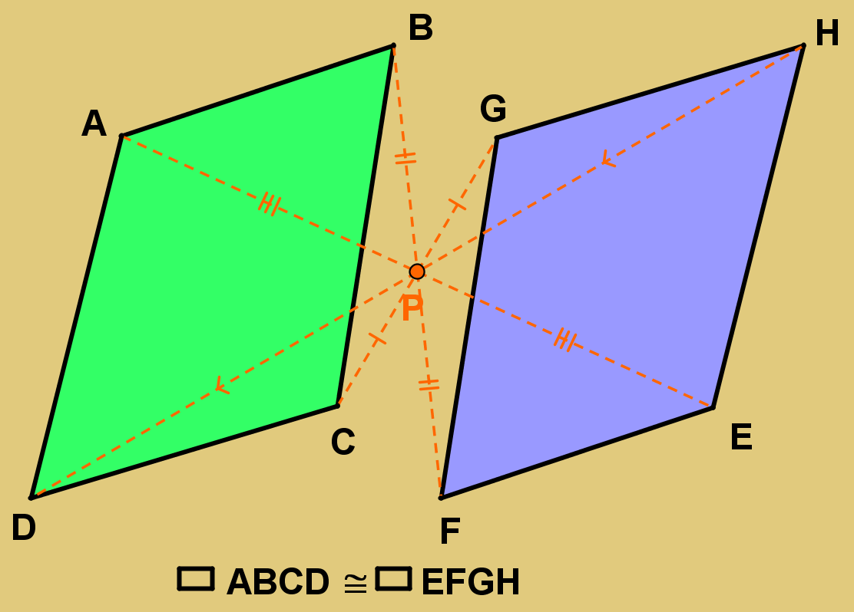
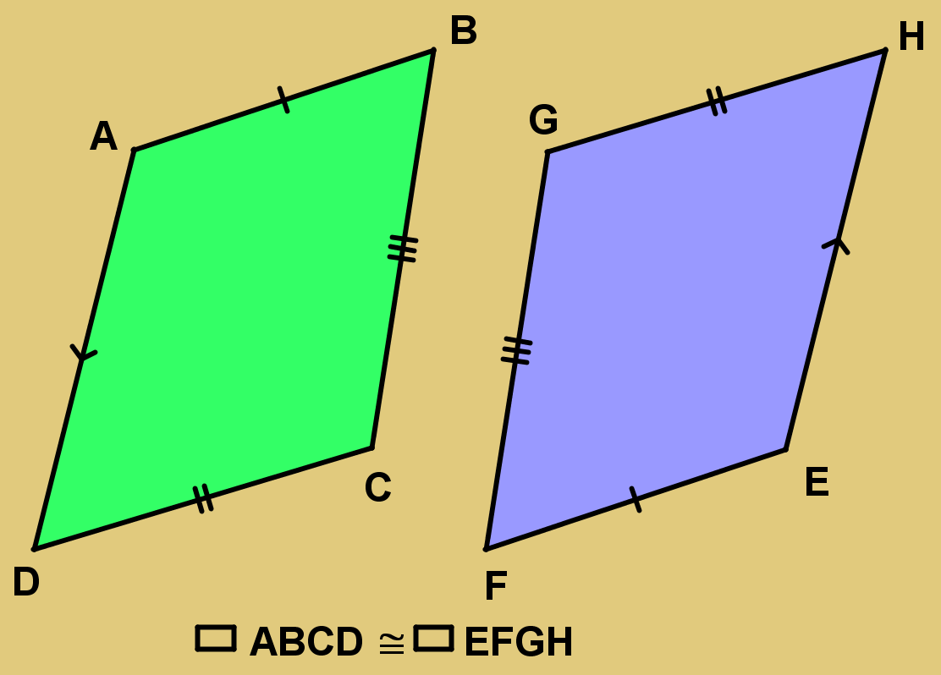
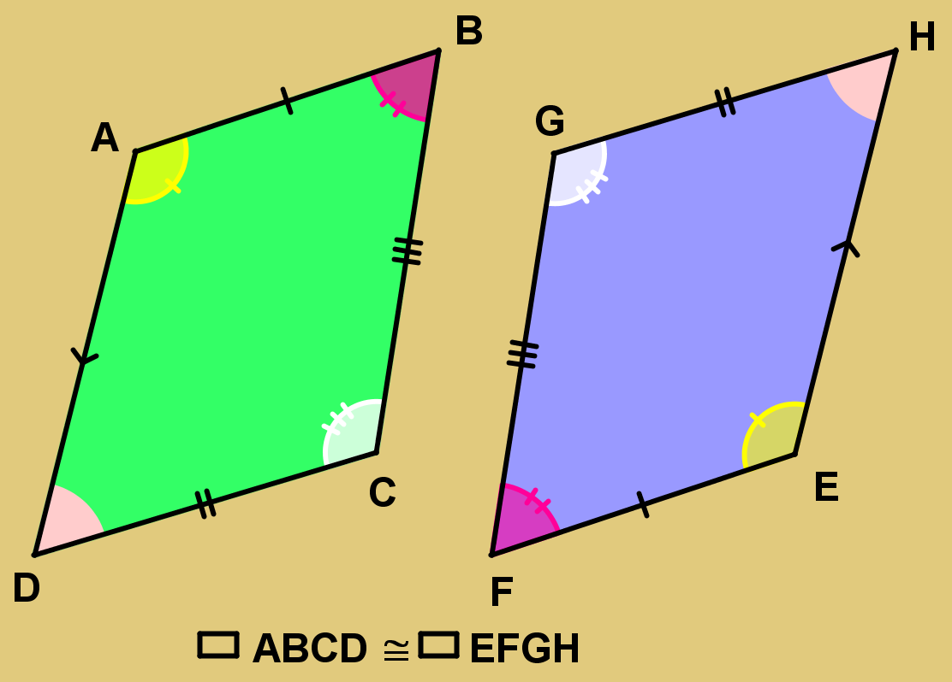
Congruente figuren
M20
Congruente veelhoeken
Kun je vierhoek ABCD afbeelden op vierhoek EFGH?
Ja, want s_{P} ( ABCD) = EFGH
Dus vierhoek ABCD is congruent met vierhoek EFGH.
Welke eigenschappen heeft een puntspiegeling?
Een puntspiegeling behoudt de lengte van een lijnstuk.
Een puntspiegeling behoudt de grootte van een hoek.

Slide 4
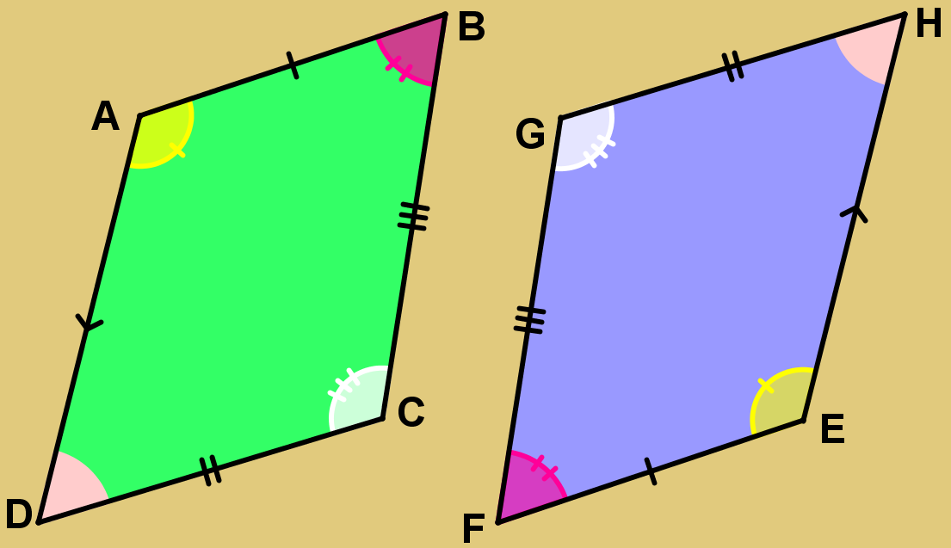
Congruente figuren
M20
Congruente veelhoeken (vervolg)
ABCD EFGH
Begrippen
In congruente veelhoeken zijn overeenkomstige zijden of overeenkomstige hoeken de zijden en de hoeken die op elkaar worden afgebeeld door een verschuiving, een spiegeling of een draaiing (of een samenstelling ervan).
Eigenschap
In congruente veelhoeken zijn alle overeenkomstige zijden even lang en alle overeenkomstige hoeken even groot.
Afspraak
In congruente veelhoeken noteer je altijd de overeenkomstige hoekpunten in dezelfde volgorde.

Slide 5
Oefening - Welke van deze figuren zijn congruent met de groene figuur?
Congruente figuren
M20
1
4
2
3
8
5
6
7
9

Slide 6
Oplossing - Congruente figuren worden in het groen getoond.
Congruente figuren
M20
Start page
1
4
2
3
8
5
6
7
9

Slide 7
Oefening - Welke van deze figuren zijn congruent met de groene figuur?
Congruente figuren
M20
1
4
3
2
5
7
6
8

Slide 8
Oplossing - Congruente figuren worden in het groen getoond.
Congruente figuren
M20
1
4
3
2
5
7
6
8

